Slide 1
Теория автоматов и формальные грамматики Регулярные грамматики и конечные автоматы

Slide 2
Распознающие автоматы. Диаграммы переходов.

Slide 3
Распознающие автоматы. Диаграммы переходов.
Детерминированным конечным автоматом (ДКА) называется «пятёрка»:
S = (Q, V, d, q0, F),
V – конечный входной алфавит;
Q – непустое конечное множество состояний;
q0 ∈ Q – начальное состояние;
φ – функция переходов,
F ∈ Q – множество заключительных (допустимых,
конечных состояний).

Slide 4


Распознающие автоматы. Диаграммы переходов.
Изначально автомат находится в стартовом состоянии q0.
Автомат считывает символы по очереди.
При считывании очередного символа pi автомат переходит в состояние δ(q,pi),
Процесс продолжается до тех пор, пока не будет достигнут конец входного слова.
Определение.
Если после окончания описанного выше процесса автомат окажется в допускающем состоянии, будем говорить, что автомат допускает (англ. accept) слово,

Slide 5


Распознающие автоматы. Диаграммы переходов.
Диаграмма переходов
Диаграмма переходов — граф, вершины которого соответствуют состояниям автомата, а рёбра — переходам между состояниями.
- нетерминальное состояние
- терминальное состояние
Стрелка ↓ – указывает на начальное состояние.

Slide 6
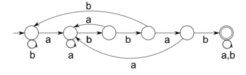
Распознающие автоматы. Диаграммы переходов.
Пример 1
Автомат для поиска в тексте строки abbab.

Slide 7
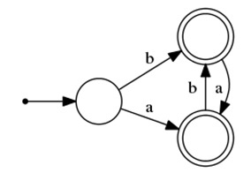
Распознающие автоматы. Диаграммы переходов.
Пример 2
Автомат, принимающий непустые строки из чередующихся букв a и других символов

Slide 8
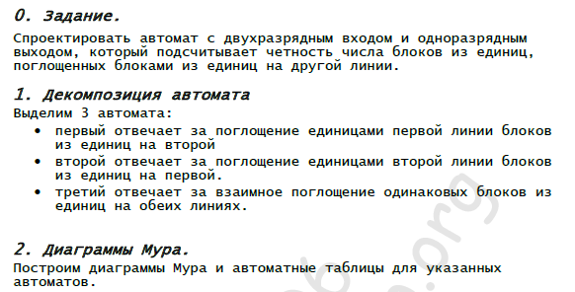
Распознающие автоматы. Диаграммы переходов.
Задание 1.

Slide 9
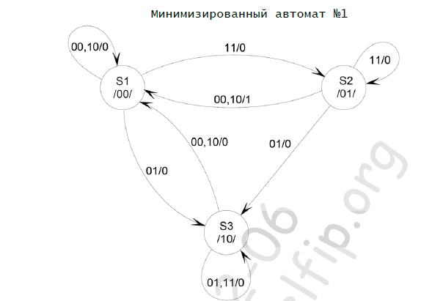
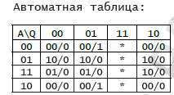
Распознающие автоматы. Диаграммы переходов.
Задание 1.

Slide 10
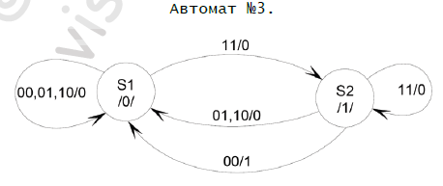
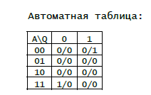
Распознающие автоматы. Диаграммы переходов.
Задание 1.

Slide 11
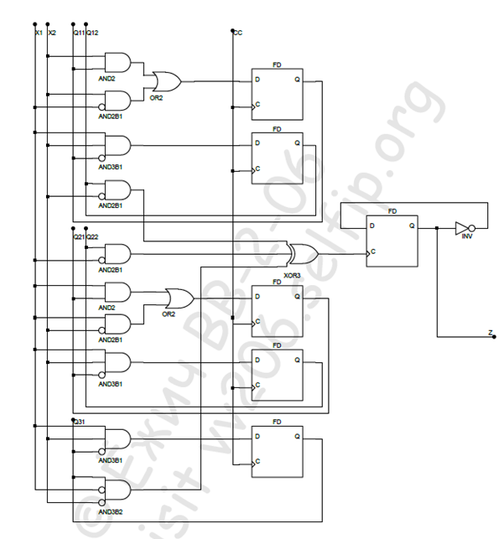
Распознающие автоматы. Диаграммы переходов.
Задание 1.

Slide 12
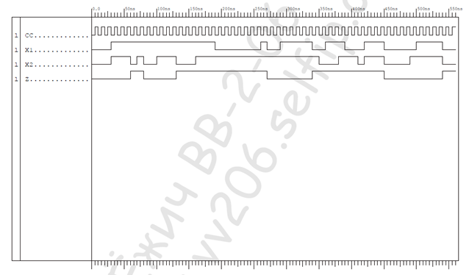
Распознающие автоматы. Диаграммы переходов.
Задание 1.

Slide 13
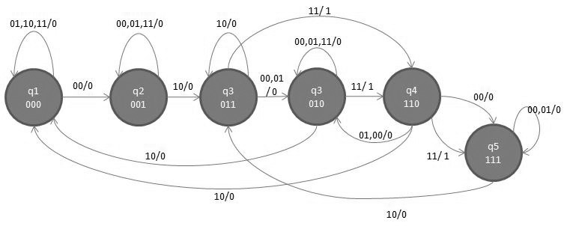
Распознающие автоматы. Диаграммы переходов.
Задание 2.
Построить автомат, который устанавливает на выходе «1» после появления на двухразрядном входе кода 11, но только в том случае, если ранее после появления кода 00 только один раз появился код 10.

Slide 14
Распознающие автоматы. Диаграммы переходов.
Задание 3.
Синтезировать автомат, который устанавливает на выходе «1», если число блоков из единиц, поглощённых блоками единиц на другой линии, нечётно.
Задание 4.
Синтезировать автомат, который устанавливает на выходе «1», если число блоков из единиц, пересекающихся с блоками единиц на другой линии, нечётно.

